Slide 1
Einführung Scratch!
Kauft euch kein neues Videospiel: Macht selbst eines! – Barack Obama

Slide 2
Warum programmieren lernen?
- Barack Obama
«Kauft euch kein neues Videospiel: Macht euch selbst eines. Ladet euch nicht die letzte App herunter: Entwickelt sie selbst. Benutzt nicht einfach euer Smartphone: Programmiert es!»

Slide 3
«Programmieren»
Kreativität
Umsetzung eigener Ideen
Kreativität zum Ausdruck bringen.
Möglichkeit vermitteln, eigene Projekte und Ideen umzusetzen
Problemlösung
Unsere Ziele
Spass
Originelle und effiziente Lösungen von Problemen ausarbeiten.
Spass und Freude neue Dinge zu lernen.

Slide 4
01
Grundlagen «Programmieren»
Was heisst es zu programmieren?

Slide 5
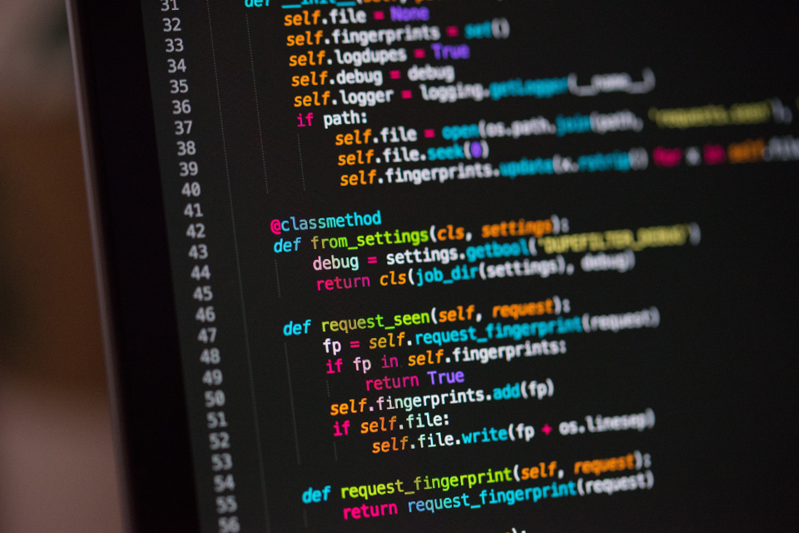
Was bedeutet es zu programmieren?

Slide 6
Programmieren bedeutet, dem Computer Befehle in einer Sprache zu geben, die er kennt.

Slide 8
02
Scratch
Was ist Scratch?

Slide 9
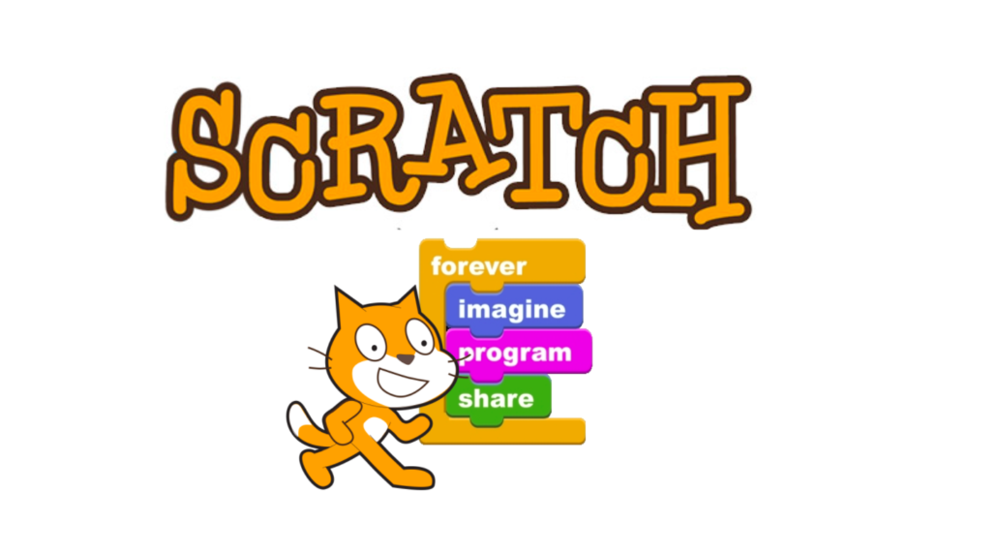

Slide 11
